Slide 1

Další infekce přenášené klíšťaty
Klinika infekčních nemocí a cestovní medicíny 2. LF UK a FNMH

Slide 2

„Naše“ klíště Ixodes ricinus
Vyskytuje se v Evropě, Blízkém východě a částečně v severní Africe
Louky, okraje lesů, lesy s výrazným bylinným a keřovým patrem
Vyhledává vlhké a teplé biotopy
3stádiový vývojový cyklus:
Larva (0,8 mm, 3 páry nohou)
Nymfa (1,2-1,5 mm, 4 páry nohou)
Dospělec (2-4 mm, 4 páry nohou, krev sají pouze samice)
Délka vývoje do dospělého jedince bývá 1-4 let (dle podmínek)

Slide 3
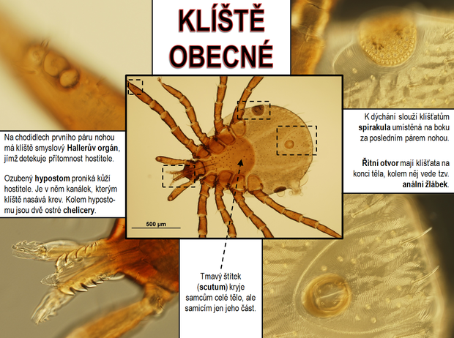
„Naše“ klíště Ixodes ricinus

Slide 4
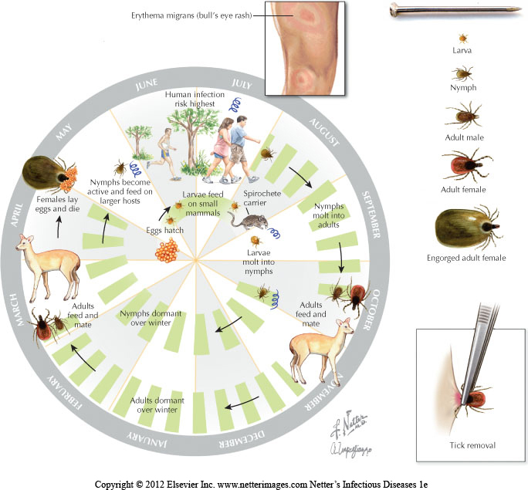
„Naše“ klíště Ixodes ricinus

Slide 5
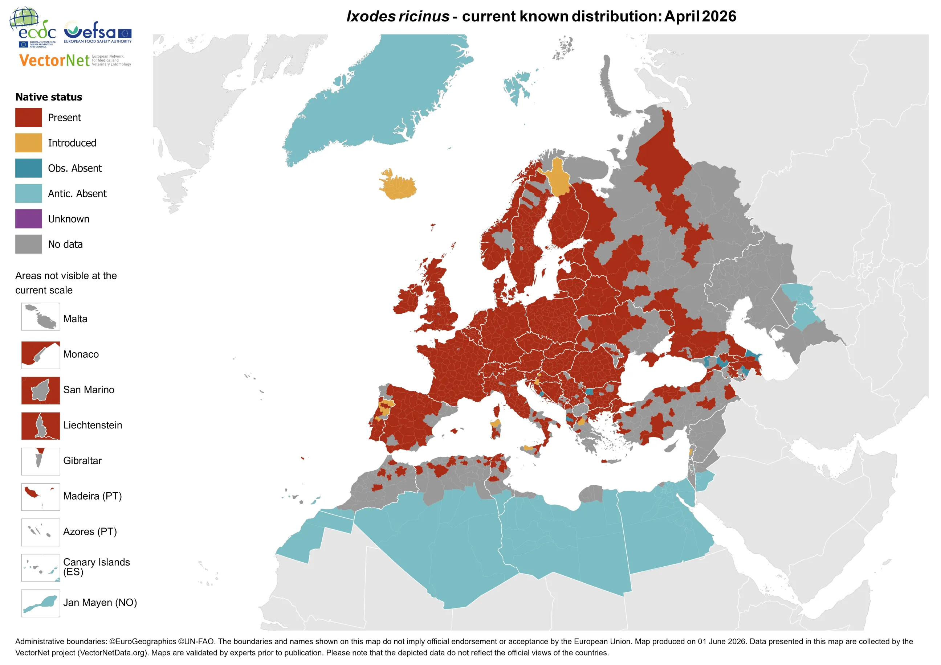
„Naše“ klíště Ixodes ricinus

Slide 6
Infekce přenášené I. ricinus
Lymeská borrelióza
Klíšťová meningoencefalitida
Anaplazmóza (lidská granulocytární anaplazmóza)
Tularémie
Babesióza (B. divergens, B. venatorum, vzácně B. microti)
Borrelia miyamotoi (relabující horečka přenášená klíšťaty)
Neohrlichióza (Neoehrlichia mukrensis)
Rickettsiózy (R. helvetica, R. monacensis)

Slide 7
Klíšťová encefalitida
Jedna z nejvýznamnějších arboviróz vyskytujících se v ČR
Nejvýznamnější původce aseptických neuroinfekcí na našem území
Původce: RNA virus, 40-70 nm, čeleď Flaviviridae
Subtypy: evropský, dálněvýchodní a sibiřský
Rezervoár infekce: lesní a polní hlodavci, divoce žijící savci, ovce, kozy
Přenos: sáním klíštěte, tepelně neupravené mléko či mléčné produkty

Slide 8
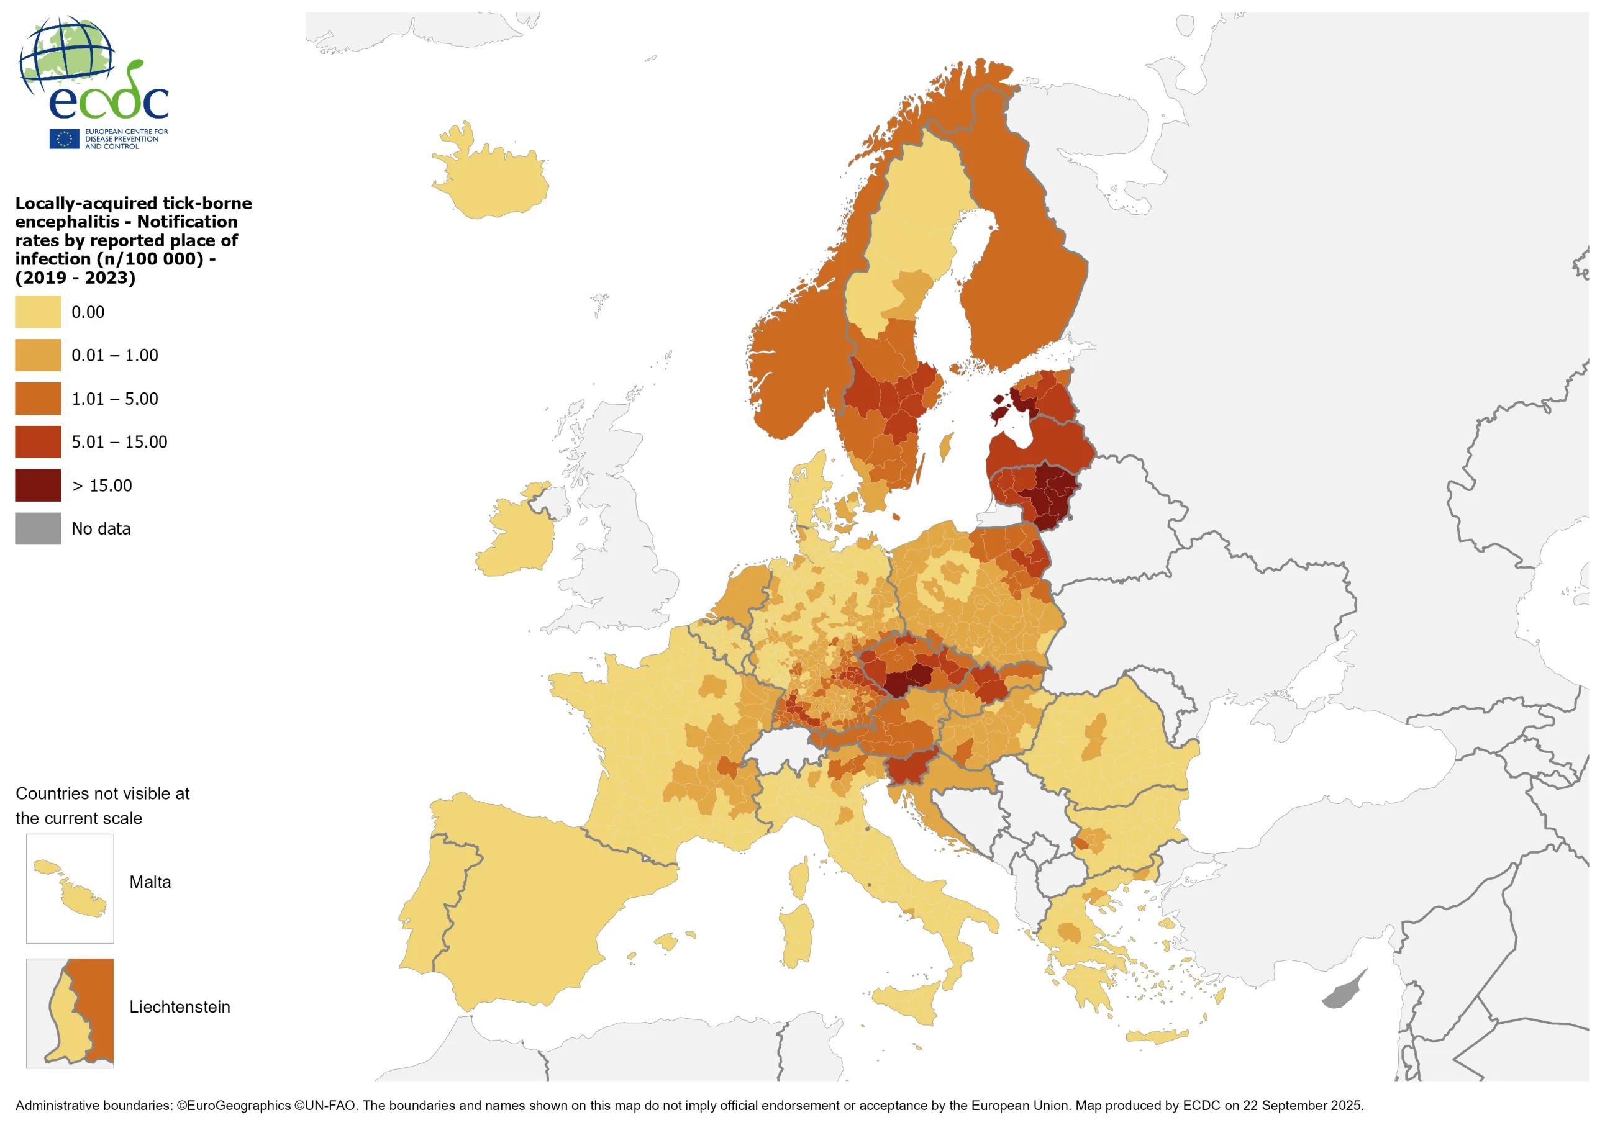
Klíšťová encefalitida

Slide 9
Klinické formy infekce
Inkubační doba: 3-8 dnů (až 21)
Inaparentní forma (chybí klinické symptomy, ale dochází k sérokonverzi)
Abortivní forma (pouze první fáze onemocnění, nedochází k neuroinfekci)
Meningitická forma:
Meningoencefalitická forma
Meningoencefalomyelitická forma

Slide 10
Kazuistika
27letý dosud zdravý pacient
Neočkován proti MEK
Před 10 dny si odstranil klíště, bez kožní reakce
Od včera se cítí zvýšeně unavený, dnes T 37,9 st. C
Stěžuje si na bolesti hlavy a svalů
Nauzeu nemá, nezvrací, bez foto- či fonofobie
Klinicky bez známek meningeálního dráždění

Slide 11
Kazuistika
27letý dosud zdravý pacient
Neočkován proti MEK
Před 10 dny si odstranil klíště, bez kožní reakce
Od včera se cítí zvýšeně unavený, dnes T 37,9 st. C
Stěžuje si na bolesti hlavy a svalů
Nauzeu nemá, nezvrací, bez foto- či fonofobie
Klinicky bez známek meningeálního dráždění
Zvážit alternativní diagnózy
V případě MEK by se jednalo o první fázi infekce
Sérologie není přínosná
Doporučit klidový režim, sledovat další vývoj

Slide 12
První (viremická) fáze infekce
Zvýšená teplota až horečka, únava, nechutenství
Bolesti hlavy, kloubů, svalů
Leukocytopenie, mírná elevace CRP, hepatocelulární léze
Délka trvání: 2-7 dnů, poté spontánně ustupuje
Chybí asi u 1/3 infikovaných (pouze 2. fáze infekce)
V této fázi bývá sérologie MEK negativní
Pacient nejeví klinické známky neuroinfekce, nevyžaduje hospitalizaci
Režimová opatření, symptomatická léčba

Slide 13
Druhá fáze infekce
Opětovný vzestup teploty, rozvoj horečky
Bolesti hlavy, nechutenství, světloplachost
Nauzea, zvracení, meningeální syndrom

Slide 14
Meningeální syndrom
Soubor subjektivních příznaků a objektivních nálezů
Zvýšený intrakraniální tlak
Dráždění mozkomíšních plen
Iritace nervových kořenů (kontrakce paravertebrálního svalstva)
CAVE: syndrom má různé příčiny (infekce, krvácení, ložiskové procesy, změna tenze likvoru, horečnaté stavy)
Subjektivní příznaky: bolest hlavy, nauzea, zvracení, foto-, fonofobie
Objektivní nálezy: známky meningeálního dráždění

Slide 15
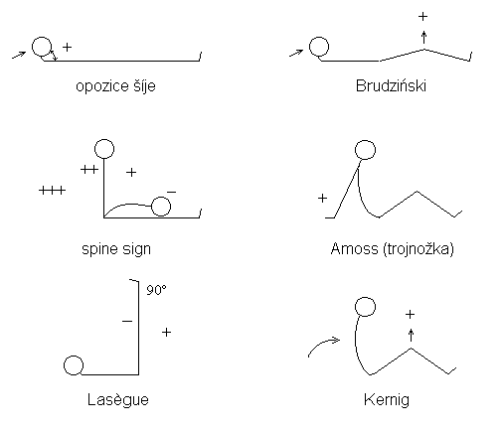
Meningeální syndrom

Slide 16
Meningoencefalitická forma
Typická je kombinace mozečkových a extrapyramidových sym.
Bradypsychie, zmatenost, někdy somnolence až bezvědomí
Třes rukou, brady, dolní čelisti, jazyka, očních víček
Porucha taxe, hypermetrie, adiadochokineza
Obrny hlavových nervů (CAVE postranní smíšený systém)

Slide 17
Meningoencefalomyelitická forma
Navíc dochází k postižení motorických neuronů v předních r.m.
Nejčastěji postiženy svaly pletence pažního
Obrna se může projevit i v časné rekonvalescenci (3T po def.)
Úprava je pozvolná a trvá až několik měsíců

Slide 18
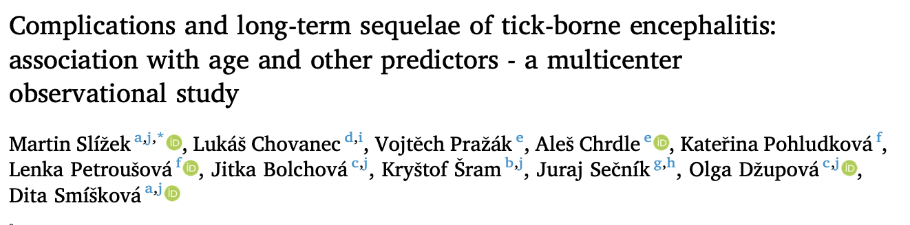
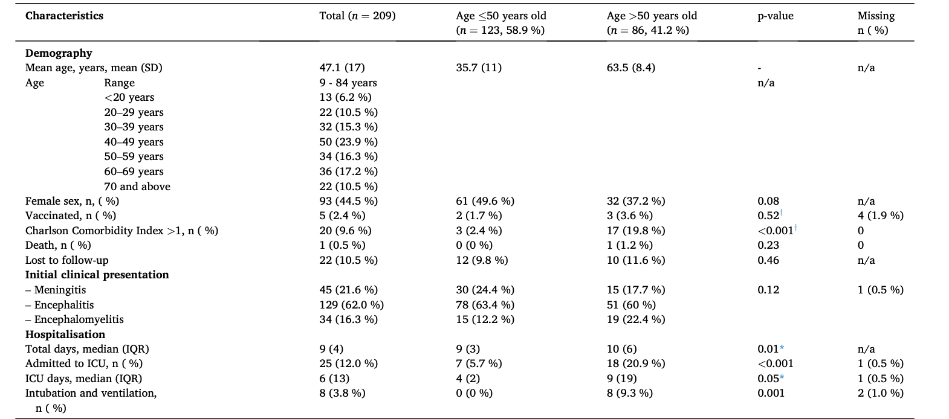

Slide 19
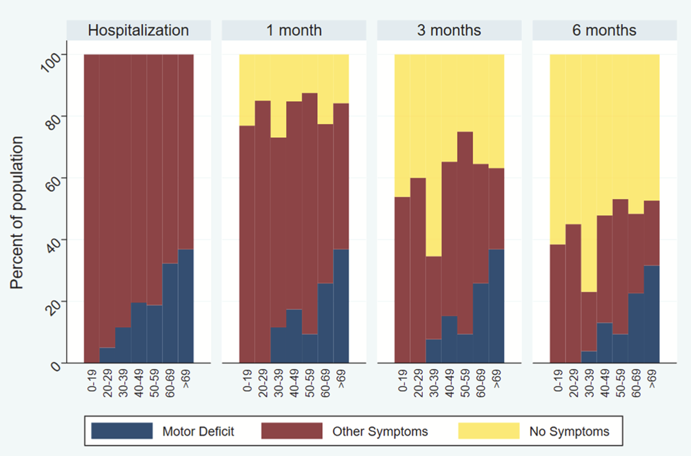

Slide 20
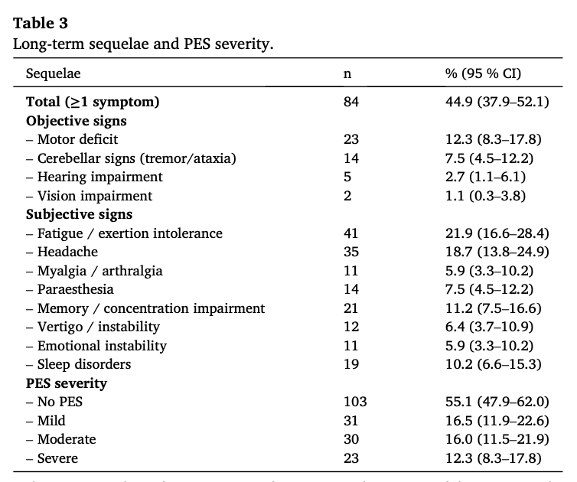

Slide 21
Terapie
Klidový režim, symptomatická terapie
Antiedematózní léčba (20% manitol)
Kortikosteroidy (u těžších případů)
Resuscitační péče
Prevence:
Očkování inaktivovanými vakcínami
Očkovat lze kdykoliv (i nyní)

Slide 22
Lidská granulocytární anaplazmóza
Původce: Anaplasma phagocytophila
Obligátně intracelulární bakterie, malé cytoplazmatické inkluze
Inkubační doba: obvykle 12 dnů po přisátí klíštěte
Hostitel: kopytníci Vektor: klíště
Průběh může být asymptomatický či jako nespecifické horečnaté on.
Bolesti hlavy, břicha, zvracení, lymfadenopatie, hepatosplenomegalie
Výsev petechiálního exantému
Leukocytopenie, trombocytopenie, elevace JT
Terapie: doxycyklin 100 mg/12 hod./1-2 týdny

Slide 23
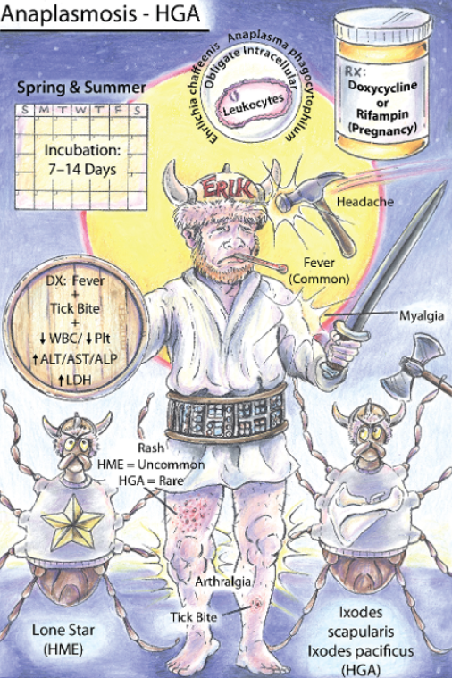
Lidská granulocytární anaplazmóza

Slide 24
Kazuistika
33letý pacient byl odeslán z chirurgické ambulance pro tříselnou lymfadenopatii
OA: běžná dětská onemocnění, dosud vážněji nestonal, zdráv
FA: neg.
AA: kotrimoxazol, penicilin
EA: klíště v pubické oblasti 10 dnů před rozvojem symptomů, necestoval, ženatý, neguje rizikový pohlavní styk

Slide 25
Kazuistika
Před rozvojem obtíží klíště v pubické oblasti
Erytematózní flegmonózní léze v místě přisátí
Pozoruje zvětšující se lymfatickou uzlinu ve spádové oblasti
Přibližně za 10 dnů od přisátí klíštěte
Subfebrilie v odpoledních a večerních hodinách
Noční poty
Zvýšená únava

Slide 26
Kazuistika
Před vyšetřením na naší klinice léčen amoxicilin/klavulanátem
Bez efektu na klinické obtíže
Vyšetřen na naší ambulanci (den 21)
SP: drobná krusta v pubické oblasti, bilaterální inguinální lymfadenopatie, více vlevo (LU 2 krát 3 cm), bez lymfadenopatie v jiných oblastech, bez hepatosplenomegalie

Slide 27
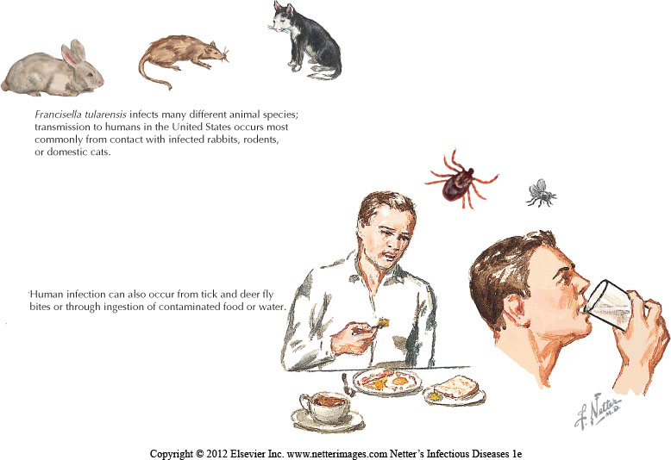
Kazuistika

Slide 28
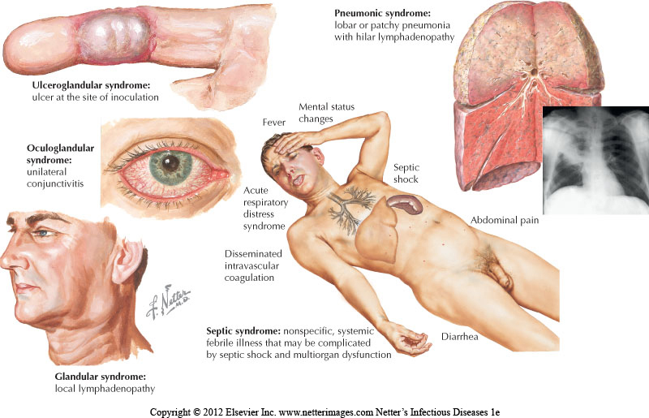
Kazuistika
Inkubační doba: 3-5 dnů (1-21)

Slide 29
Kazuistika
Diagnostika:
Sérologické metody (CAVE vhodné kity)
Přímý průkaz
Mikroskopie, kultivace, PCR
CAVE nutné informovat laboratoř (riziko nákazy)

Slide 30
Kazuistika
Terapie:
Závislá na klinické formě a jednotlivých poddruzích
Závažnější průběh u systémových infekcí vyvolaných F. t.t. (USA)
Aminoglykosidy, fluorochinolony, doxycyklin
Francisella tularensis holarctica (uzlinová forma)
Lékem volby fluorochinolony (ciprofloxacin)
Nižší riziko relapsu v porovnání s doxycyklinem
Aminoglykosidy nevhodné

Slide 31
Relabující horečka přenášená klíšťaty
Borrelia miyamotoi
Spirochéta ze skupiny původců návratných horeček (relapsing fever Borrelia)
Transovariální přenos v klíštěti → infekční mohou být již larvy
Klinicky nejčastěji:
  akutní horečka, zimnice, bolest hlavy
  myalgie, artralgie, výrazná únava
  možné opakované febrilní ataky
  erythema migrans obvykle chybí

Slide 32
Relabující horečka přenášená klíšťaty
U imunokompromitovaných možná meningoencefalitida
Diagnostika: PCR z krve v akutní febrilní fázi; sérologie je méně dostupná/specifická
(protilátky proti GlpQ mohou pomoci odlišit od lymeské borreliózy)
Léčba: doxycyklin; u neuroinfekce obvykle ceftriaxon
→ po zahájení léčby možná Jarischova–Herxheimerova reakce
Výskyt: Evropa, Asie i Severní Amerika; pravděpodobně poddiagnostikovaná infekce

Slide 33
Neoehrlichióza
Neoehrlichia mikurensis
Intracelulární bakterie
V Evropě přenášena především Ixodes ricinus; rezervoárem jsou zejména hlodavci
Výrazně závažnější průběh u imunokompromitovaných
  především B-buněčné malignity
  léčba rituximabem / anti-CD20
  splenektomie

Slide 34
Neoehrlichióza
Klinicky:
  prolongovaná nebo relabující horečka, zimnice, noční pocení
  myalgie, artralgie, někdy exantém
  charakteristické jsou vaskulární a tromboembolické komplikace
  → tromboflebitida, DVT, plicní embolie, TIA
  vzácně těžká hyperinflamace až HLH

Slide 35
Neoehrlichióza
Laboratorně často ↑ CRP, neutrofilní leukocytóza, anémie
Diagnostika: PCR z EDTA plné krve
→ běžné hemokultury jsou negativní; rutinní sérologie není dostupná
Léčba: doxycyklin; alternativně byl úspěšně použit rifampicin
Pravděpodobně výrazně poddiagnostikovaná infekce
Prakticky: FUO + imunokompromitace (zejména anti-CD20) + trombóza + expozice klíšťatům → myslet na N. mikurensis.

Slide 36
Rickettsiózy
Rickettsia helvetica/Rickettsia monacensis – klíšťové rickettsiózy
Intracelulární bakterie
Klinický obraz je obvykle nespecifický:
  horečka, cefalea, myalgie, únava
  někdy makulopapulózní exantém
  Eschara nemusí být přítomna

Slide 37
Rickettsiózy
R. helvetica
  popisována horečka s exantémem i bez něj
  vzácně meningitida / meningoencefalitida
  popsána také karditida / perimyokarditida, kauzální význam některých starších asociací však není zcela jistý PubMed
R. monacensis
  velmi vzácně dokumentovaná humánní infekce
  typicky febrilní syndrom ± exantém, klinicky podobný jiným mírným SFG rickettsiózám

Slide 38
Rickettsiózy
Diagnostika: PCR z krve nebo léze/escharu v časné fázi; následně sérologie
→ významná zkřížená reaktivita
Léčba: doxycyklin
Prakticky: po přisátí I. ricinus + nevysvětlená horečka ± exantém, při negativním vyšetření na běžnější klíšťové infekce myslet i na R. helvetica / R. monacensis.

Slide 39
Virus Alongshan
Jingmenvirus
Poprvé popsán v Číně (2017)
Klinický obraz: horečka + cefalea + myalgie/artralgie + únava
± exantém, nauzea
vzácně neurologické/těžké systémové projevy
Diagnostika: především PCR / molekulární metody
Specifická léčba ani vakcína nejsou k dispozici
Skutečný význam pro humánní medicínu v Evropě je zatím nejasný

Slide 40
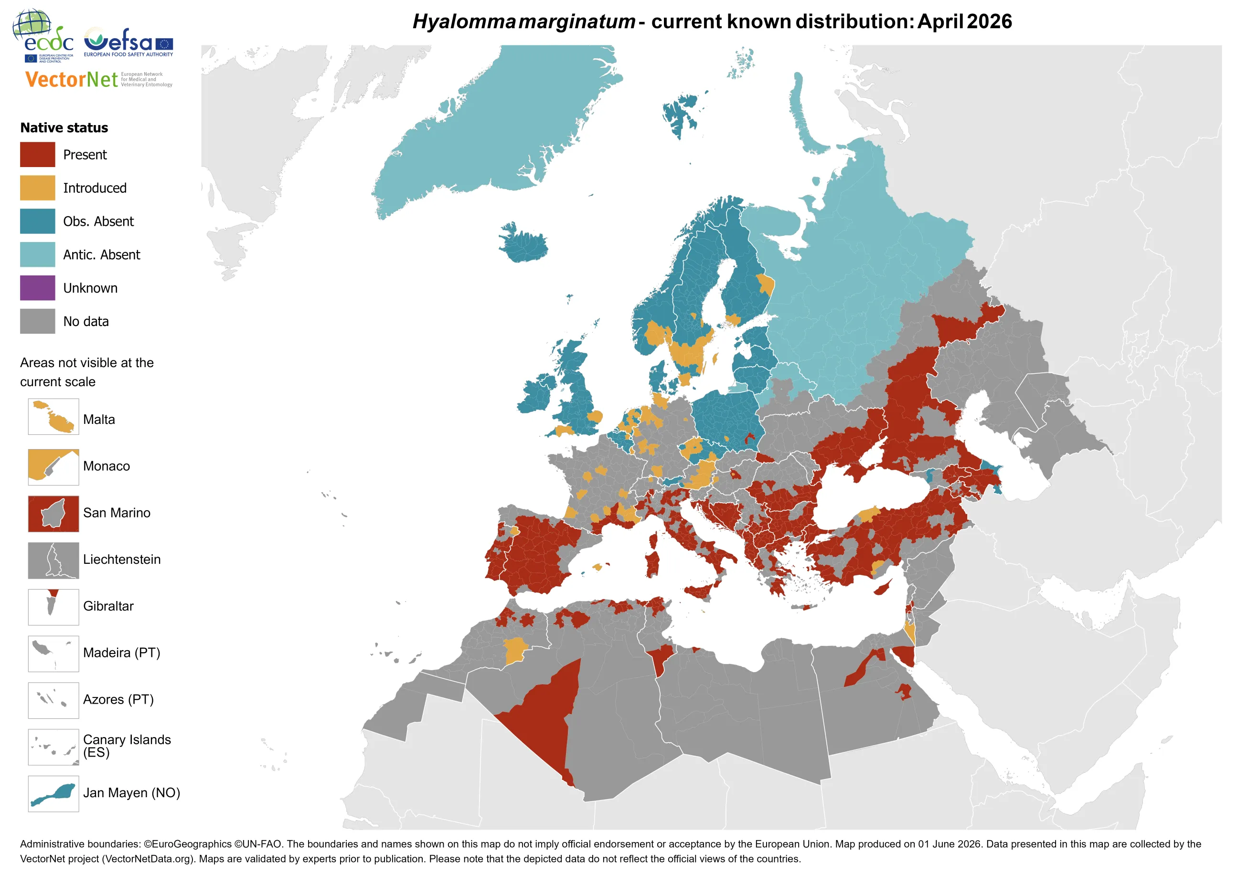
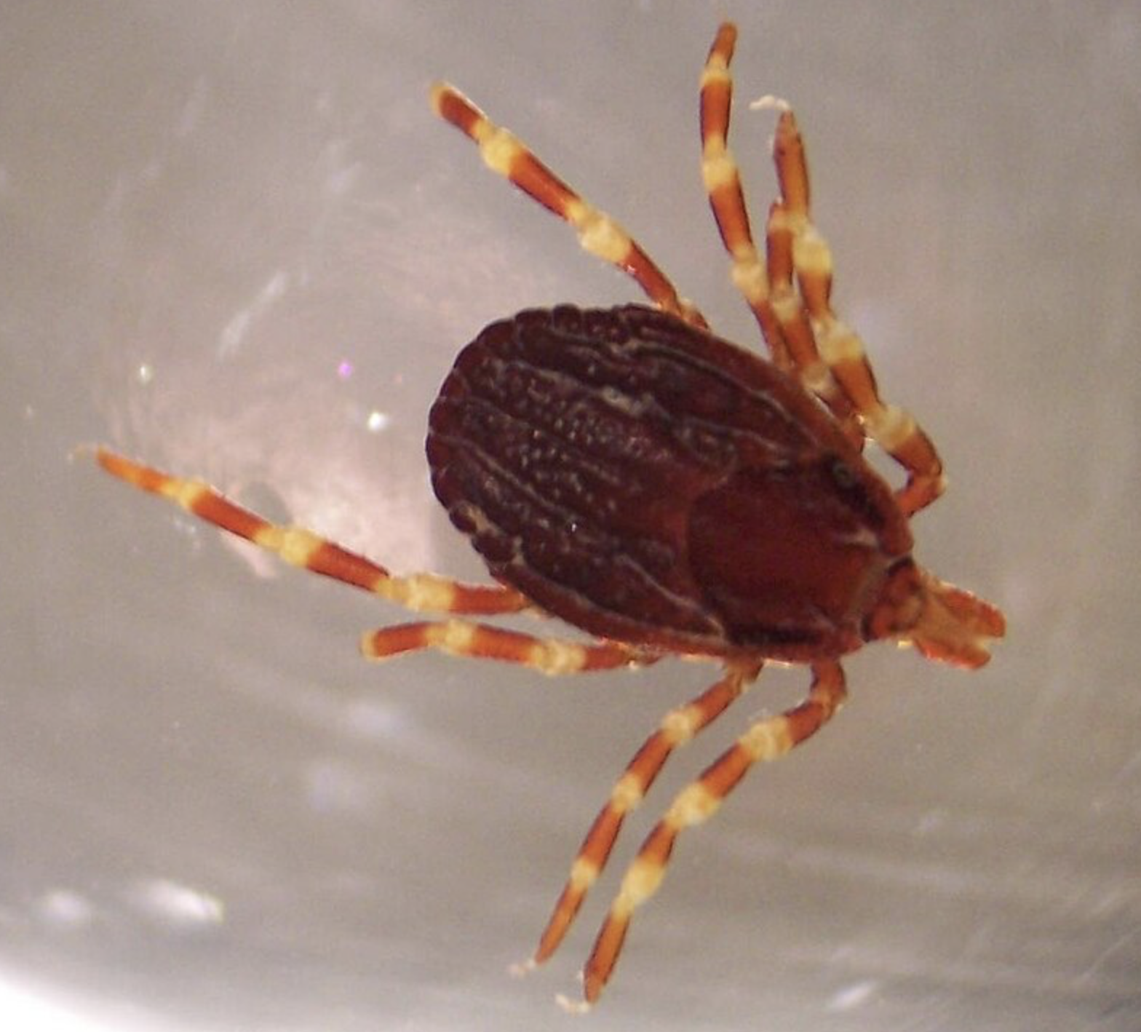
Klíště Hyalomma marginatum

Slide 41
Infekce přenášené klíšťaty Hyalomma
→ CCHFV – Krymsko-konžská hemoragická horečka
→ Rickettsia aeschlimannii
→ R. sibirica mongolitimonae
→ vzácně Thogoto/Dhori virus

Slide 42
Závěr

Slide 43
Infekce přenášené klíšťaty
Klíšťata přenášejí široké spektrum patogenů
V ČR zůstávají nejvýznamnější lymeská borrelióza a klíšťová encefalitida.
Epidemiologie se mění vlivem klimatu, migrace zvířat a změn výskytu jednotlivých druhů klíšťat.
U febrilního pacienta po přisátí klíštěte je důležitá cestovatelská anamnéza a místo expozice.
Erythema migrans není univerzálním znakem klíšťové infekce – řada onemocnění probíhá pouze jako nespecifický febrilní syndrom.

Slide 44
Infekce přenášené klíšťaty
Myslet i na méně časté infekce: anaplazmózu, babesiózu, neoehrlichiózu, infekci B. miyamotoi či rickettsiózy.
Imunokompromitovaní pacienti mají vyšší riziko závažných a atypických průběhů.
Nejefektivnější prevence: ochrana před klíšťaty + časné odstranění klíštěte + očkování proti klíšťové encefalitidě.

